Slide 1
Intérprete de lenguaje de señas
FACULTAD DE INGENIERÍA
UNIVERSIDAD DE ANTIOQUIA
Departamento de Electrónica y Telecomunicaciones
Curso Procesamiento Digital de Imágenes 2
Semestre 2018-1
Julián David Almanza Velásquez
Juan Pablo Ospina Herrera julian.almanza@udea.edu.co
juan.ospina3@udea.edu.co

Slide 2
Descripción del Problema
Aplicación móvil que permita la comunicación entre un ciego y un mudo mediante el lenguaje de señas.
Reconocer, diferenciar y distinguir en tiempo real las señas realizadas por una persona frente a la cámara de un celular Android.
Título de las tres referencias de antecedentes en trabajos similares
Real-Time Static Hand Gesture Recognition for American Sign Language (ASL) in Complex Background [1]
Hand gesture recognition [2]
Systems and methods for tracking human hands by performing parts based template matching using images from multiple viewpoints [3]
Signs2Me: Chat de señas [4]
Hablameapp: Traduce notas de voz en videos de LSC [5]

Slide 3
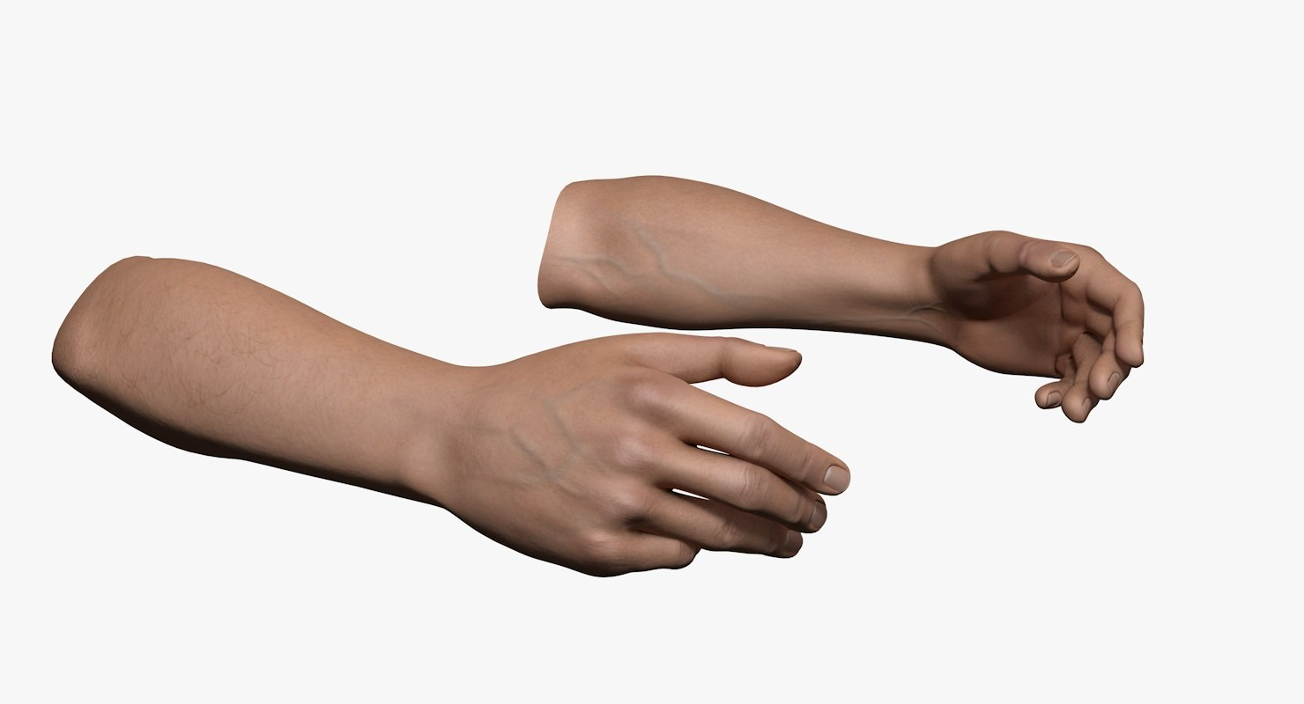
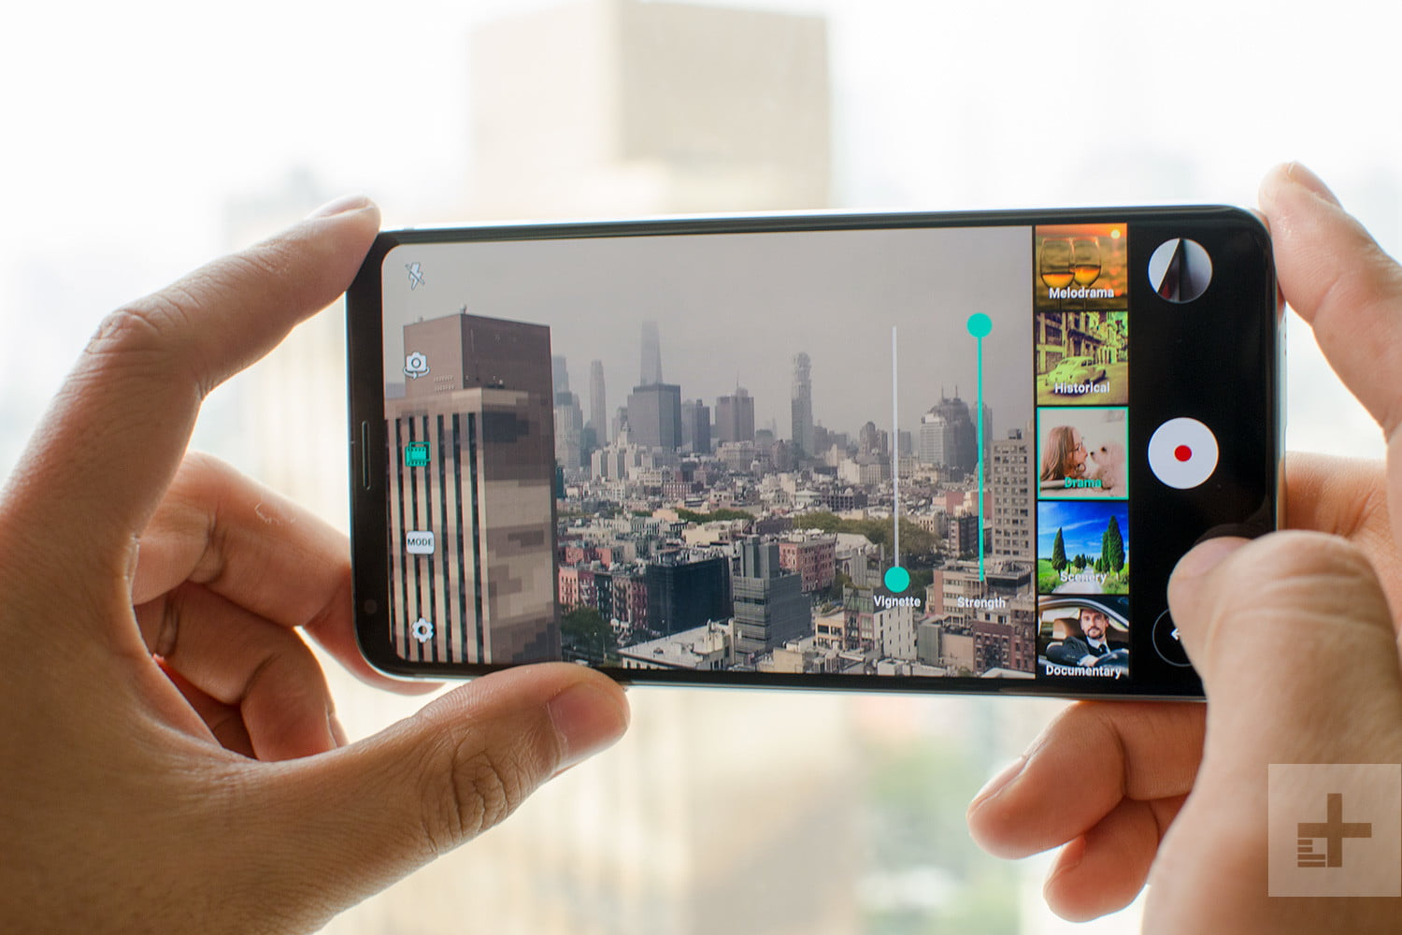
Propuesta de Solución

Slide 4
Metodología (Sistema en Acción)
Captura de Imágen en tiempo real
Detección y segmentación
(LBP) de manos
Clasificación(Máquina de Soporte Vectorial)
Reconocimiento Gesto
SI
Umbral
Sin Gesto
NO

Slide 5
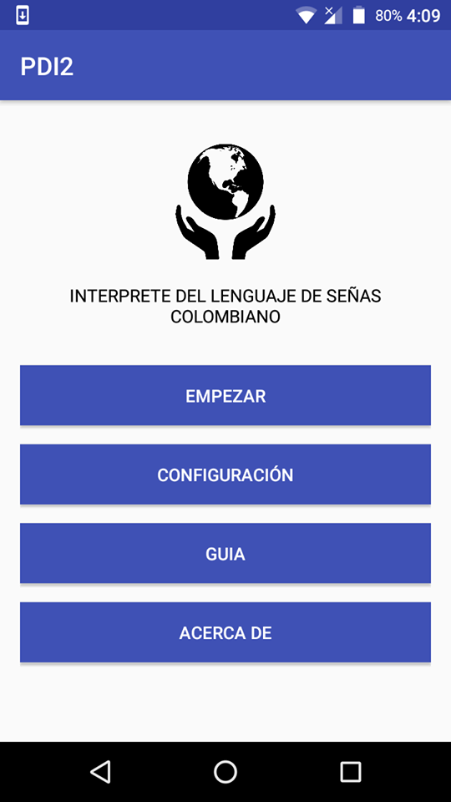
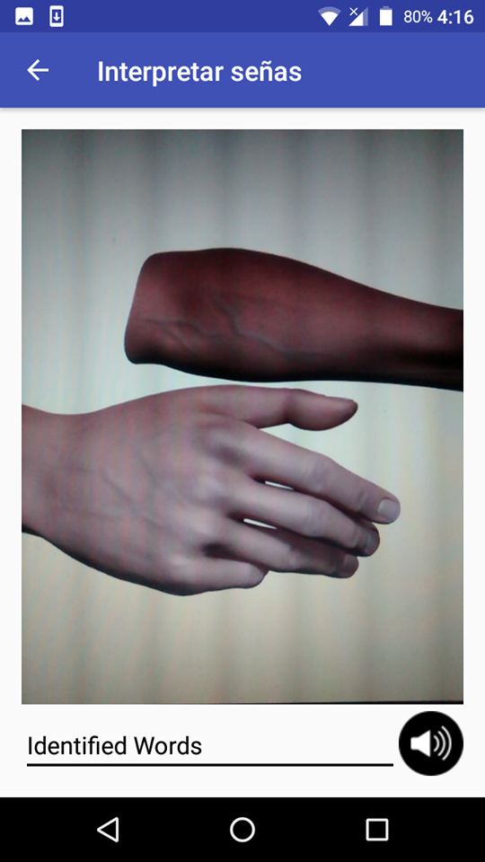
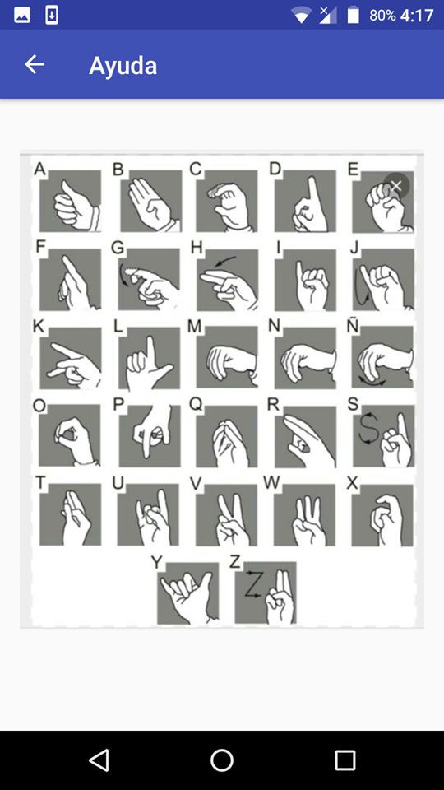
Propuesta de Solución
Repo: https://github.com/jpoh97/PDI2

Slide 6



Estructura del código
load model
index(request)
classify
detect
process image
predict
surf features

Slide 7


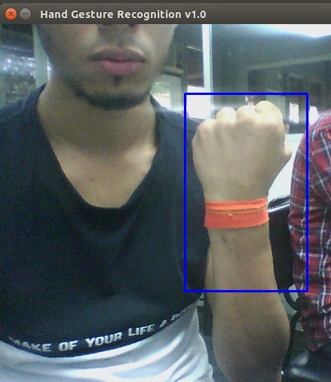
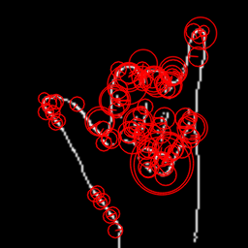

Slide 8
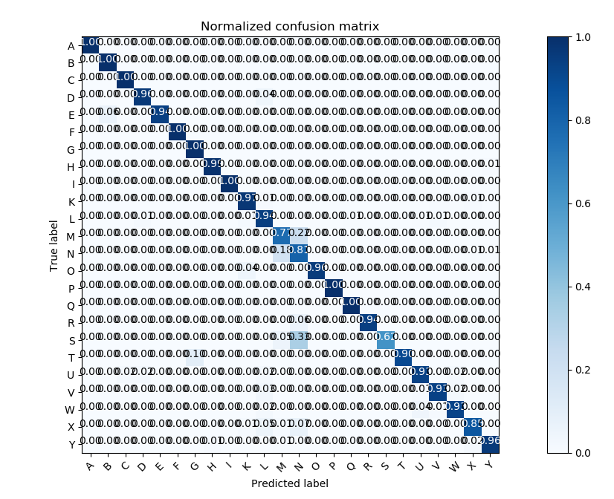

Slide 9
Resultados, Líneas Futuras
Los resultados se evaluarán con una matriz de confusión donde cada gesto representa una clase
Líneas futuras:
Más gestos
Detección en diferentes ambientes
Tracking
Más muestras para el entrenamiento

Slide 10
Bibliografía y webgrafía
FERNANDEZ MC CANN, D. S. Universidad de Antioquia. Bitacora_PDI_ISI_2017_2. Tomado de: https://docs.google.com/spreadsheets/d/1ugEnI2e0VyURdIfEc07PZEsYtpVxXnpH6M5aOH7fLvw/edit#gid=0
FERNANDEZ MC CANN, D. S. Universidad de Antioquia. Bitacora_PDI_II_2018_1. Tomado de:
https://docs.google.com/spreadsheets/d/15S2Ym854UZPprFCbT85TVXP0sxiAphBbh64aRnj3poI/edit#gid=0
Real-Time Static Hand Gesture Recognition for American Sign Language (ASL) in Complex Background. Tomado de: https://uk.mathworks.com/matlabcentral/answers/uploaded_files/6161/Real-Time%20Static%20Hand%20Gesture%20Recognition%20for%20American%20Sign%20Language%20(ASL)%20in%20Complex%20Background.pdf
Hand gesture recognition. Anbumani S., Vinod P., Dinesh M. Tomado de: https://patents.google.com/patent/US8768006B2/en
Systems and methods for tracking human hands by performing parts based template matching using images from multiple viewpoints. Tomado de: https://patents.google.com/patent/US8655021B2/en?q=~patent%2fUS8768006B2

Slide 11
